Slide 1


بسمه تعالی
معاونت برنامه ریزی هسته ای و نظارت راهبردی
دفتر تدوین برنامه و طرح های راهبردی
بررسی آماری بخش انرژی کشور
مردادماه 1397
آزادی – پناهی‌نیا

Slide 2
ظرفيت اسمي نيروگاه­هاي تولید برق كشور در سال 1396
شرح | واحد | افزایش سال 1396 | شبکه سراسری |  |  |  | خارج از شبکه سراسری (وزارت نیرو) | جمع کل | رشد نسبت به سال 1395
 |  |  | وزارت نیرو | انرژی اتمی | بخش خصوصی | صنایع بزرگ
قدرت نامی نیروگاه | مگاوات | 2472 | 35108 | 1020 | 36626 | 5905 | 241 | 78900 | 3.2

Slide 3
ظرفيت عملی و تولید نيروگاه­هاي كشور در سال 1396
شرح | واحد | جمع کل
قدرت نامی نیروگاه­ها | مگاوات | 78900
میانگین قدرت عملی نیروگاه­ها |  | 68471
قدرت عملی نیروگاه­ها در زمان پیک |  | 60493
تولید ناویژه نیروگاه‌ها | میلیون کیلووات ساعت | 311902
مصارف داخلی نیروگاه‌ها |  | 9694
تولید ویژه نیروگاه‌ها |  | 302208
یک تراوات ساعت معادل با هزار میلیون کیلووات ساعت

Slide 4
سهم تکنولوژیهای مختلف در ظرفیت نیروگاهی و تولید برق سال 1396
شرح | قدرت نامی ( مگاوات) | تولید ناویژه (میلیون کیلووات ساعت) | تولید ویژه (میلیون کیلووات ساعت) | نسبت تولید ویژه به ظرفیت (تراوات ساعت به ازای گیگاوات)
بخاری | 15830 | 92981 | 86562 | 5.468
گازی | 26201 | 79977 | 79377 | 3.030
سیکل ترکیبی | 23166 | 115391 | 113440 | 4.897
دیزلی | 438 | 89 | 85 | 0.194
برقابی | 11943 | 15652 | 15574 | 1.304
اتمی | 1020 | 7450 | 6808 | 6.675
تجدیدپذیر | 302 | 362 | 362 | 1.199
جمع | 78900 | 311902 | 302208 | 3.830
گزارش آمار تفصیلی صنعت برق ایران ویژه مدیریت راهبردي در سال 1396 بر مبناي آمار 10 ماه عملکرد و 2 ماه برآورد شرکت‌های برق منطقه‌ای، مدیریت تولید و توزیع نیروي برق در اسفند ماه سال جاري تهیه شده است.
اطلاعات عملکرد نیروگاه اتمی بوشهر از گزارش بهره برداری سال 1396 شرکت تولید و توسعه استخراج شده است.

Slide 5
سهم تکنولوژیهای مختلف در ظرفیت نیروگاهی و تولید برق سال 1396

Slide 6
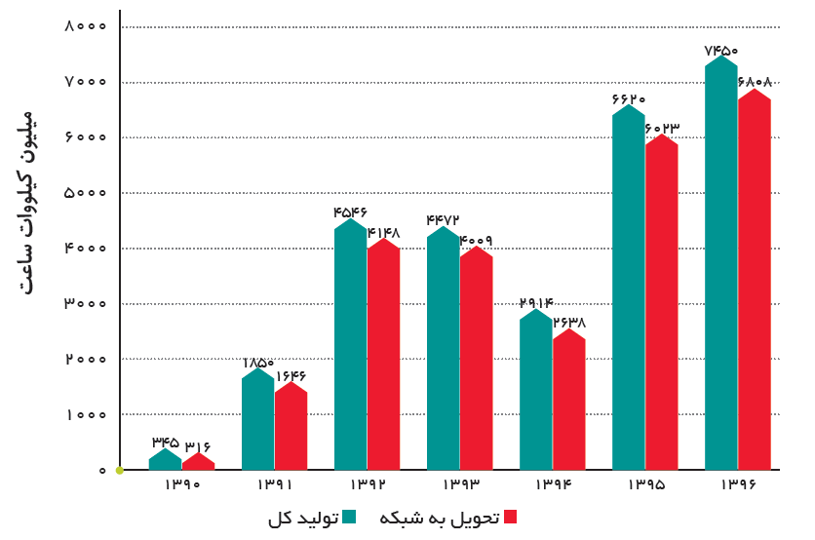
تولید برق نیروگاه اتمی بوشهر در سال 1396
تحویل برق به شبکه تا انتهای سال 1396 برابر با 25/58 تراوات ساعت
تعمیرات دوره ای و توقف تولید برق از 23 بهمن 1396 تا انتهای سال
مجموع ساعات بهره برداری در سال برابر با 7492 ساعت
ضریب بهره برداری در سال 1396 برابر با 85/5 %
عدم انتشار دی اکسید کربن معادل 6868000 تن
بیشترین نسبت تولید ویژه به ظرفیت در بین انواع نیروگاه

Slide 7
تولید برق نیروگاههای تجدیدپذیر (به جز برق آبی) در سال 1396
شرح | قدرت نامی ( مگاوات) | تولید ویژه (میلیون کیلووات ساعت)
برق بادی | 190 | 262.4
زباله سوز و بیوگاز | 7.76 | 100.3 (به همراه سایر انرژیهای تجدیدپذیر)
خورشیدی | 104.24
جمع | 302 | 362.7
بخش خصوصی | 192 | 276.4
بخش دولتی | 110 | 86.3

Slide 8
تراز انرژي اولیه سال 1394 كل كشور (میلیون تن معادل نفت خام)-بخش عرضه
کل میزان عرضه انرژی اولیه 245.6 میلیون تن معادل نفت خام

Slide 9
تراز انرژي اولیه سال 1394 كل كشور (میلیون تن معادل نفت خام)-بخش مصرف
کل میزان مصرف انرژی اولیه 180/2 میلیون تن معادل نفت خام

Slide 10
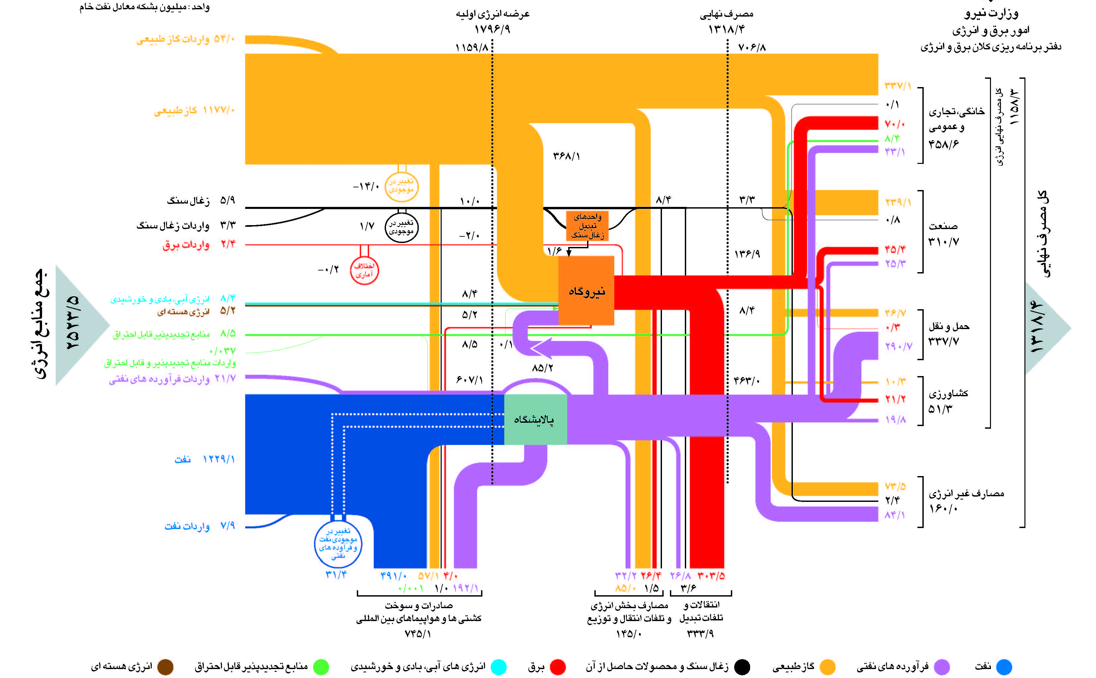
نمودار جریان انرژی سال 1394 كل كشور

Slide 11
سهم هريك از بخش­هاي مصرف كننده انرژي در انتشار گازهاي آلاينده و گلخانه‌اي در سال 1394 (درصد)
بخش/ گاز |  | NO_{x} | SO2 | SO3 | CO | SPM | CO2 | CH4 | N2O
مصرف نهايي انرژي | خانگي، تجاري و عمومي | 6.22 | 2.43 | 1.44 | 0.51 | 2.97 | 23.89 | 6.86 | 4.6
 | صنعت | 8.36 | 8.7 | 7.52 | 0.18 | 4.19 | 16.17 | 3.17 | 2.13
 | حمل و نقل | 49.33 | 49.31 | 69.26 | 97.47 | 79.1 | 25.42 | 81.64 | 56.72
 | كشاورزي | 2.69 | 4.2 | 1.54 | 0.12 | 5.79 | 2.14 | 0.93 | 30.64
مصرف بخش انرژي | پالايشگاهي | ● | ● | ● | ● | ● | 2.58 | 0.5 | 0.32
 | نيروگاهي | 33.39 | 35.36 | 20.24 | 1.72 | 7.94 | 29.8 | 6.9 | 5.6
جمع (درصد) |  | 100 | 100 | 100 | 100 | 100 | 100 | 100 | 100
جمع کل (ملیون تن) |  | 1/88 | 1/24 | 0/021 | 9/44 | 0/38 | 580 | 0/061 | 0/011
●مقادير در دسترس نمي­باشند.
SPM=ذرات معلق

Slide 12
سهم هريك از بخش­هاي مصرف كننده انرژي در انتشار گازهاي آلاينده و گلخانه‌اي در سال 1394 (درصد)

Slide 13
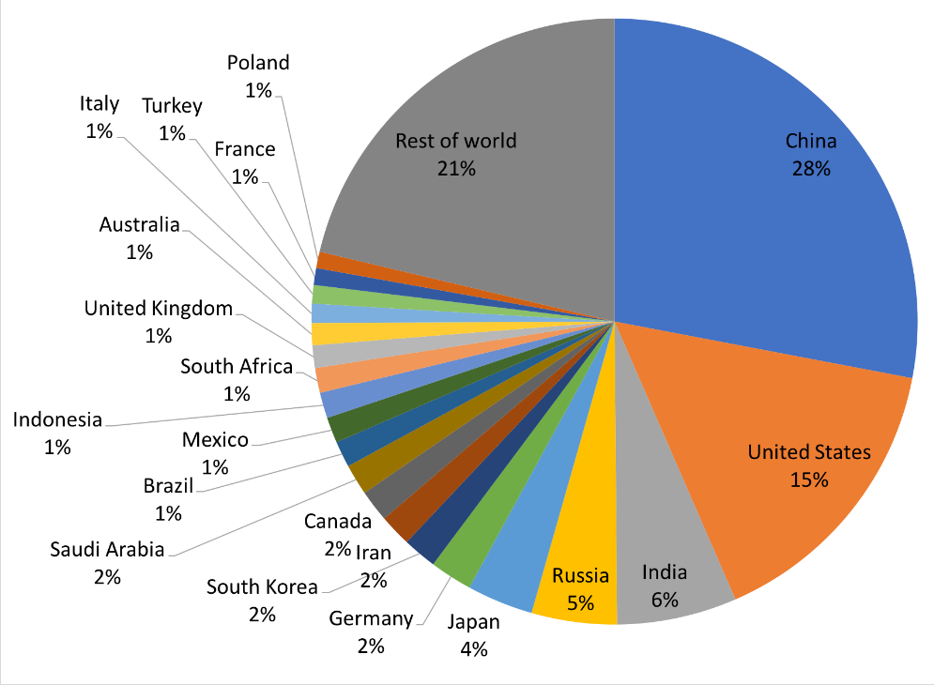
انتشار گاز دی اکسید کربن در جهان و سهم ایران (سال 2015)
2015 total emissions country rank | Country | total carbon dioxide emissions from fuel combustion (million metric tons) | per capita carbon dioxide emissions from fuel combustion (metric tons)
1 | China | 9040.7 | 6.59
2 | United States | 4997.5 | 15.53
3 | India | 2066 | 1.58
4 | Russia | 1469 | 10.19
5 | Japan | 1141.6 | 8.99
6 | Germany | 729.77 | 8.93
7 | South Korea | 585.99 | 11.58
8 | Iran | 552.4 | 6.98
9 | Canada | 549.23 | 15.32
10 | Saudi Arabia | 531.46 | 16.85
سهم ایران در نشر جهانی دی اکسید کربن 2%
( 552 میلیون تن در سال 2015)
منبع: آژانس بین المللی انرژی

Slide 14
برخی شاخصهای اقتصاد انرژی (سال 1394)
کل ذخاير قابل استحصال گاز برابر با 33/7 تریلیون متر مکعب و جمع تولید گاز718/8 میلیون متر مکعب در روز
برآورد ذخاير قابل استحصال هيدروكربوري مايع ايران (نفت خام، مايعات و ميعانات گازي) به ميزان 157/2 ميليارد بشكه تا پایان سال 1394 و با عمر 125/3 سال
سرانه مصرف گازطبیعی و نفت خام و فرآورده های نفتی ایران، 6/2 و 1/6 برابر متوسط مصرف سرانه جهانی
پایین تر بودن مصرف سرانه برق، زغال سنگ و انرژی های تجدیدپذیر از متوسط جهانی.
سرانه مصرف نهايي انرژي در بخش های کشاورزی، خانگی و عمومی و تجاری، حمل و نقل و صنعت به ترتیب 3/3، 1/9، 1/7، 1/5برابر متوسط جهانی
شدت مصرف انرژي بیش 1/5 برابر متوسط جهاني

Slide 15
بررسی شاخص شدت مصرف انرژی و سرانه مصرف برق در ایران و جهان
Region/ Country/ Economy | TPES/ pop. (toe/capita) | TPES/ GDP (toe/000 2010 USD) | TPES/ GDP (PPP) (toe/000 2010 USD) | Elec.cons./pop.(kWh/ capita)
World | 1.86 | 0.18 | 0.13 | 3052
OECD | 4.12 | 0.11 | 0.11 | 8016
Middle East | 3.21 | 0.33 | 0.15 | 4052
Non-OECD Europe and Eurasia | 3.24 | 0.4 | 0.2 | 4548
China | 2.17 | 0.33 | 0.16 | 4057
Non-OECD Asia | 0.73 | 0.3 | 0.11 | 983
Non-OECD Americas | 1.29 | 0.14 | 0.1 | 2101
Africa | 0.66 | 0.34 | 0.15 | 566
Iran | 2.99 | 0.51 | 0.19 | 2988
toe tonnes of oil equivalent
PPP purchasing power parity
TPES total primary energy supply
●اطلاعات جهانی مربوط به گزارش آژانس بین المللی انرژی سال 2017 ( آمار مربوط به سال 2015)
toe/000 2010 USD به مفهوم مقدار انرژی مصرف شده به ازای هر 1000 دلار تولید GDP میباشد.

